Slide 1
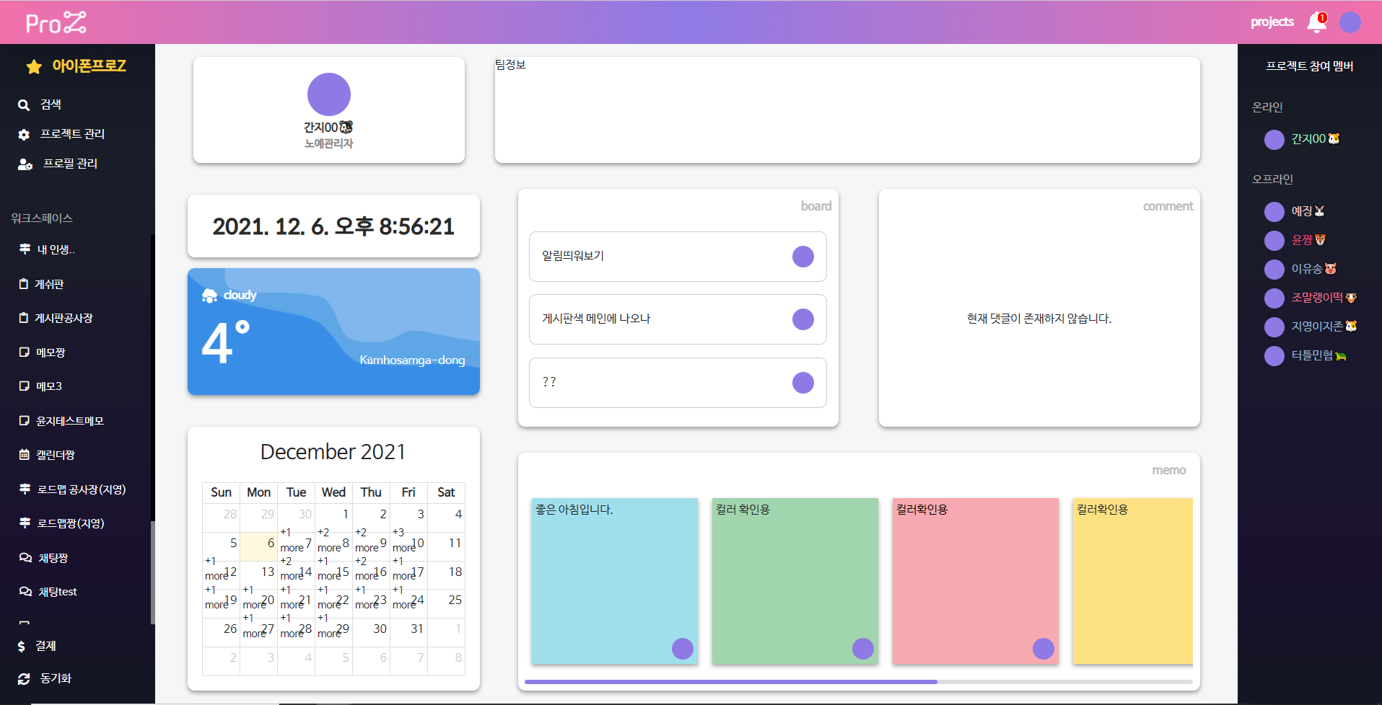

“
Gil Ye Jin
Web front-end developer
”
html
#YEJIN Portpolio
Scroll Me!

Slide 2
[
Gil Ye Jin
Web front-end developer
]
html
#YEJIN Portpolio
Scroll Me!

Slide 3
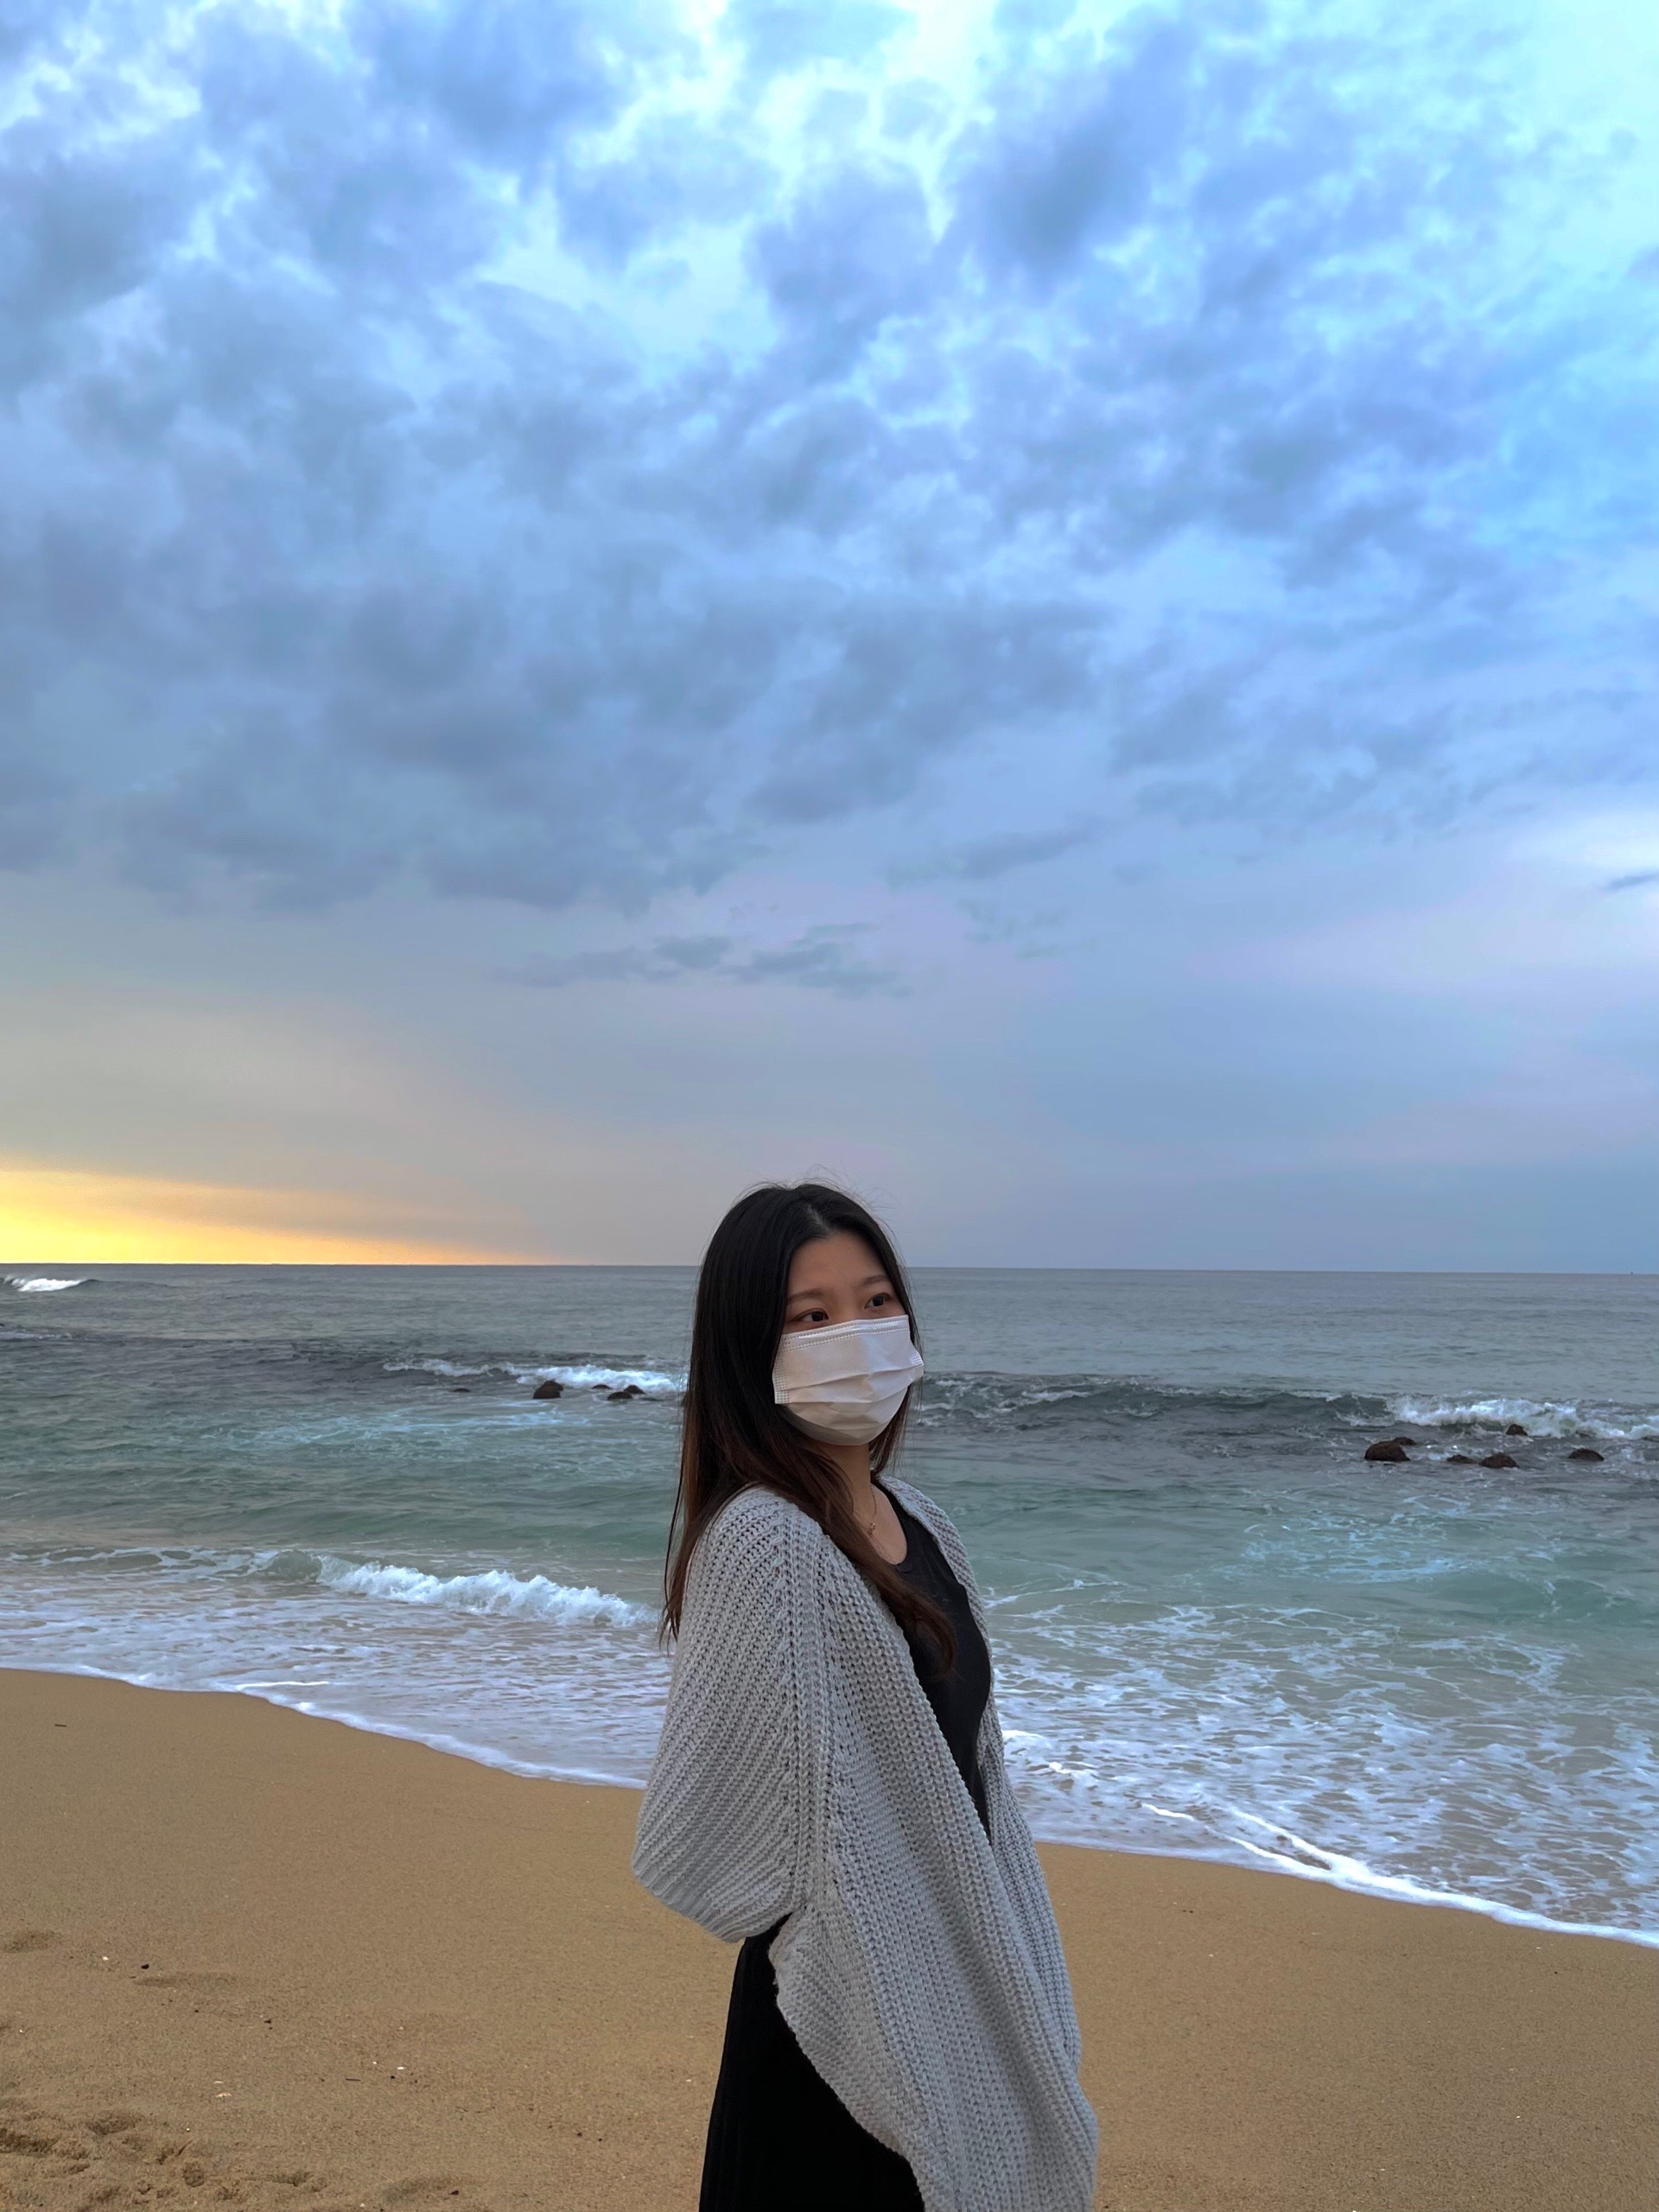



About me
반갑습니다 신입 프론트엔드 개발자 길예진 입니다.
#YEJIN Portpolio
Gill Yejin
길예진
Location_ 서울 강서구
Age_ 24 (1999.12.21)
Email_ jeanne842677@gmail.com
History.
2021.05 - 2021.12 (디지털컨버전스) UIUX스마트콘텐츠웹기반융합
응용 SW개발자 양성과정 수료
2018.03 - 2021.03 한양여자대학교
정보경영과(현 스마트it과) 졸업
2019.07 - 2019.07 ㈜더블에스택 현장실습
License.
2021.10 SQLD
2021.04 웹디자인기능사
2018.08 전산회계 2급

Slide 4
About me
Gill Yejin
길예진
Location_ 서울 강서구
Age_ 24 (1999.12.21)
Email_ jeanne842677@gmail.com
History.
License.
2021.05 - 2021.12 (디지털컨버전스) UIUX스마트콘텐츠웹기반융합
응용 SW개발자 양성과정 수료
2021.10 SQLD
2018.03 - 2021.03 한양여자대학교
정보경영과(현 스마트it과) 졸업
2021.04 웹디자인기능사
#YEJIN Portpolio
2019.07 - 2019.07 ㈜더블에스택 현장실습
2018.08 전산회계 2급

